Slide 1
TUTKIMUKSEN ABC uudistettu 24.2.2021

Slide 2
Mihin terveystieteellistä tutkimustietoa tarvitaan?
Terveyden ja sairauden ilmiöiden parempaan ymmärtämiseen
Terveysvalistuksen kehittämiseen
Sairauksien ehkäisykeinojen löytämiseen
Terveyden edistämiseen
Terveyspolitiikan päätösten tueksi vrt korona-aika
Terveysteknologian kehittämiseen-> eri alojen yhteistyö insinöörit+ terveydenhuollon ammattilaiset
Terveysalan koulutuksen ja käytänteiden kehittämiseen

Slide 3
A. Kvantitatiivinen eli Määrällinen Tutkimus
Pyritään yleistettävyyteen: otos, jota yleistetään suurempaan perusjoukkoon
1.Testataan hypoteeseja (väite, oletetusta tutkimustuloksesta)
  a)Kokeellinen tutkimus -> syitä ja seurauksia (kokeellinen asetelma
Aineisto analysoidaan tilastollisin menetelmin
Tulokset numeerisia ja tarkkoja (%,taulukot, kuvaajat)
Menetelmiä esimerkiksi strukturoitu kysely
2.Haetaan yhteyttä
  b)Korrelatiivinen tutkimus (korrelaatiot)
  esimerkiksi: Miten lyhyt yöuni on yhteydessä keskittymiskykyyn?

Slide 4
B. Kvalitatiivinen eli laadullinen tutkimus
Pyritään ymmärtämään tutkittua ilmiötä mahdollisimman monipuolisesti
keskitytään tutkittavan kohteen elinympäristöön taustaan ja kokemuksiin
ei pyritä yleistettävyyteen
Tutkimuksen alussa asetetaan tutkimuskysymykset, joiden pohjalta tullaan kartoittamaan ja analysoimaan ilmiötä
Tulokset pääosin sanallisia kuvauksia

Slide 5
Tutkimusmenetelmät
Kvantitatiivinen
Kvalitatiivinen
mittaukset
kyselyt
valmiiden aineistojen tilastollinen analysointi
->tällä hetkellä kuuma puheenaihe on on koronaviruksen perimän jatkotutkimukset ->positiiviset koronanäytteet analysoidaan tarkemmin mahdollisten virusmuunnosten tunnistamiseksi
-> se voi olla myös valmiiden tilastojen tutkimista tietyn hypoteesin avulla
-> Valmiita aineistoja käytetään myös meta-analyysissä , jossa yhdistellään eri tutkimusten tuloksia
haastattelu
keskustelu
havainnointi
valmiiden aineistojen laadullinen analyysi (päiväkirjat, kirjeet yms) Esimerkiksi mistä aiheista on kirjoitettu, minkälaisia sanavalintoja on käytetty jne...

Slide 6
Lisää tutkimustyyppejä
Teoreettinen tutkimus
  aineisto on valmiina
  tilastot tai aikaisemmat tutkimusraportit ja niiden tarkastelu
  ei synny uutta tietoa, vaan vanhaa tietoa jäsennellään uudelleen
Empiirinen tutkimus
  aineisto kerätään kyselyllä, haastattelulla, mittauksilla
  tulokset analysoidaan ja niiden avulla tuotetaan uutta tietoa

Slide 7
Tutkimuksen luotettavuus

Slide 8
KVANTITATIIVISESSA TUTKIMUKSESSA
Reliabiliteetti (PYSYVYYS)= Saadaanko sama tulos toistamalla tutkimus? (esimerkiksi kyselytutkimuksessa kysytään samaa asiaa useaan kertaan eri tavoin ilmaistuna)
  mittausmenetelmien ja mittaustulosten luotettavuutta sekä mittareiden käyttö- ja toimintavarmuutta esim. Onko mittarit kalibroitu?
Validiteetti (PÄTEVYYS) = pätevyyttä mitata juuri sitä, mitä halutaan mitata Kokeellisessa tutkimuksessa pyritään minimoimaan väliintulevien muuttujien vaikutus tutkimustulokseen. Esimerkiksi laboratoriokokeissa ilmanvaihto ja lämpötilan muutos voi radikaalisti vaikuttaa tutkimustulokseen

Slide 9
Tutkijan vaikutus luotettavuuteen
Tutkijan tulee toimia rehellisesti kaikissa tutkimusvaiheissa
Useamman aineistonkeruumenetelmän käyttö lisää luotettavuutta = triangulaatio
    esimerkiksi tutkimuspäiväkirja, videointi, avustavat havainnoitsijat

Slide 10
Raportoitu tieto on luotettavaa
Tutkimus
on melko tuore
on julkaistu tieteellisessä lehdessä
tehty yliopistossa tai tutkimuslaitoksessa
vertaisarvioitu
Tutkija
On arvioinut itse tutkimuksen luotettavuutta Lisäksi tutkimus on asiantuntijoiden tarkastama
tutkijan pätevyys (koulutus, arvo, asema yhteisössä)

Slide 11
jatkuu…
Tuloksia on arvioitu kriittisesti
Mittaus ja testivälineistön toimivuus/luotettavuus
Vastaavatko tutkittavat kysymyksiin rehellisesti?
  nimettömät kyselylomakkeet lisäävät luotettavuutta’
  minkälaisessa tilanteessa haastattelu/kysely toteutettiin

Slide 12
ERILAISIA TUTKIMUSTYYPPEJÄ
Erot muotoutuvat seuraavien tekijöiden avulla
Tutkimuksen toteuttamisen käytännön järjestelyt
Millä aikavälillä aineistot kerätään?
Miten aineistoja hankitaan?

Slide 13
1.poikittais- tai poikkileikkaustutkimus
Tutkimus suoritetaan tiettynä ajankohtana lyhyen ajanjakson aikana
Ei arvioida syitä ja seurauksia
Saadaan tietoa ilmiön vallitsevuudesta (Prevalenssi) paljonko on esim päänsärkyä
Esim. Kouluterveystutkimus
tavoitetaan nopeasti iso tutkimusjoukko
Käytetään paljon verkkokyselyä ->halpa tapa hankkia tietoa

Slide 14
2. Pitkittäistutkimus
Seurataan samoja ihmisiä useiden vuosien/vuosikymmenten ajan
Esimerkiksi psykologian alalta Lapsesta aikuiseksi –tutkimus, joka alkoi jo 70-luvulla
Terveytieteen/lääketieteen Laseri-tutkimus
Tutkitaan sairauksien ilmaantuvuutta (insidenssi) ja riskitekijöitä eli sairauksien todennäköisyyttä
Ongelmana tutkittavien kato

Slide 15
KOKEELLISEN TUTKIMUKSEeN LIITTYVIÄ KÄSITTEITÄ
operationalisointi -> tutkittavan asian muokkaaminen mitattavaan muotoon
  jos tutkitaan esimerkiksi koulukiusaamista
  voi kysyä kiusaamisen useutta/viikko
  kiusaamisen tapoja 1 nimittely, 2 somekiusaaminen, 3 väkivaltaisuus, 4 joukosta ulos jättäminen
muuttuja
  riippuva muuttuja on tekijä, johon yritetään vaikuttaa (sisäilman parempi laatu)
  riippumaton muuttuja on tekijä, jolla yritetään vaikuttaa (lämpötilan muuttaminen, tuuletus, ilmastoinnin tehokkuus, rakennusmateriaalien vaihtaminen jne)
  väliintuleva/häiriömuuttuja

Slide 16
2.1. kohortti- tai seurantatutkimus
väestötason pitkittäistutkimus
Tiettyä hoitoa saaneita tai tietyille tekijöille altistunutta ryhmää seurataan vaikutusten selvittämiseksi (ALTISTE -> VASTE)
Tavallisesti tutkimusjoukkona on terve väestöryhmä, jota seurataan esimerkiksi tupakoinnin vaikutuksia; tai laihduttajat
LASERI-tutkimus
Tunnetuin kohorttitutkimus on Toisen ms:n jälkeen vuosikymmeniä tutkitut Japanin atomipommialtistuneet yksilöt –esim syöpien ilmaantuvuus ja yleisyys
Myös koronatutkimuksta tehdään kohortein ikäryhmittäin
https://www.oulu.fi/kohortit/node/200449

Slide 17
2.2.rETROSPEKTIIVINEN TUTKIMUS
menneisyyteen suuntautuva
Kerätään joukko tietyn sairauden kantajia ja tutkitaan heidän perimäänsä, asuinpaikkaa, sosioekonomista statusta, elintapoja jne

Slide 18
2.3 Epidemiologinen tutkimus
Epidemiologia on tutkimusala, jonka tutkimuksen kohteena on sairauksien esiintyminen väestössä.
Epidemiologia tutkii sairauksien esiintymistä ja siihen vaikuttavia tekijöitä.
  Tutkitaan sairauksien syitä
  Uudet sairauståpaukset ilmaantuvuus
  Sairastavuus eli prevalenssi,:paljonko sairaustapauksia esim. Keuhkosyöpäpotilaita tällä hetkellä
Viime aikoina on kuitenkin korostettu, että epidemiologia kattaa myös muuta
  sairauksien ennustamisen epidemiologisten mallien mukaan
  kliiniset toimintatavat ja niiden tutkiminen
  terveydenhuollon tutkimus

Slide 19
3.1 iNTERVENTIOTUTKIMUS
pyritään puuttumaan asioiden luonnolliseen kulkuun jollain tavalla
  ravinto-ohjelma
  liikuntaohjelma
lääkekokeet
  Satunnaistettu vertaileva ja sokkoutettu lääketutkimus: esim astmalääke ja sen vaikutus PEF-arvoihinTHL:n ripulirokotetutkimus Afrikassa
  Plasebo eli lumekontrolloitu kaksoissokkotutkimus: arpomalla osalle lumelääkettä osalle oikeaa: tutkija ja lääkkeen antaja eivät tiedä kuka sai oikeaa lääkettä. Tutkimussihteeri vain tietää. Lääkekoodi paljastetaan tutkimuksen jälkeen

Slide 20
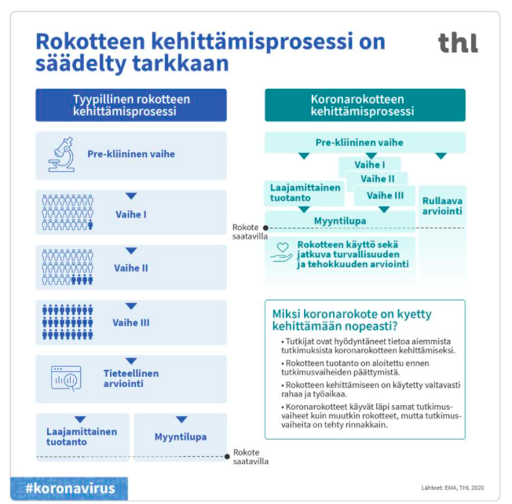

Slide 21
4.SYSTEMOITU KATSAUS
kerätään aihetta koskevat alkuperätutkimukset yhteen
arvioidaan alkuperätutkimusten laatua, jolloin yksittäiset tutkimukset saavat ansaitsemansa arvon
laadukkaalla tutkimuksella enemmän painoarvoa
tätä voidaan käyttää meta-analyysin pohjana

Slide 22
5. META-ANALYYSI
Yhdistetään useita yksittäisiä tutkimuksia, jolloin saadaan tutkittavasta ilmiöstä vahvempaa näyttöä Esimerkiksi ravitsemustutkimuksissa käytetään paljon tätä
Tavoitteena on vahvempi ja luotettavampi näyttö tulosten luotettavuudesta
meta-analyysi on eräänlainen yhteenveto

Slide 23
Tutkijan etiikka
Terveystieteen alalla on paljon ilmiöitä, joita ei eettisistä syistä voida tutkia.
Tutkimusaiheen valinnassa eettiset tekijät huomioon.
Tutkittavien kohtelu: suostumus, informointi kaikissa tutkimusvaiheissa ja luottamuksellisuus.
Vältetään epärehellisyyttä kaikissa vaiheissa.

Slide 24
TUTKIMUssuunnitelma
Aiheen valinta ja rajaaminen
Tutkimuskysymysten tai hypoteesien tekeminen
Tutkimustyypin ja –asetelman valinta (kvantitatiivinen, kvalitatiivinen vai mix)
Tutkimusmenetelmä: haastattelu, kysely, valmiit aineistot, koe…
Aineiston keruu; milloin
Aineiston analyysi
Tulosten tulkinta, luotettavuuden arviointi ja johtopäätökset
Raportointi

Slide 25
Voiko tutkimus- raportista voi päätellä tutkimuksen luotettavuutta?
Tutkimuksen ikä
Onko metatutkimus?
Tutkimuksen tekijät?
Tutkimuksen tekijöiden pätevyys?
Missä tutkimus on alun perin julkaistu?
Onko tutkimus vertaisarvioitu?
Onko tutkimuksessa arvioitu luotettavuutta tutkijoiden toimesta?

Slide 26
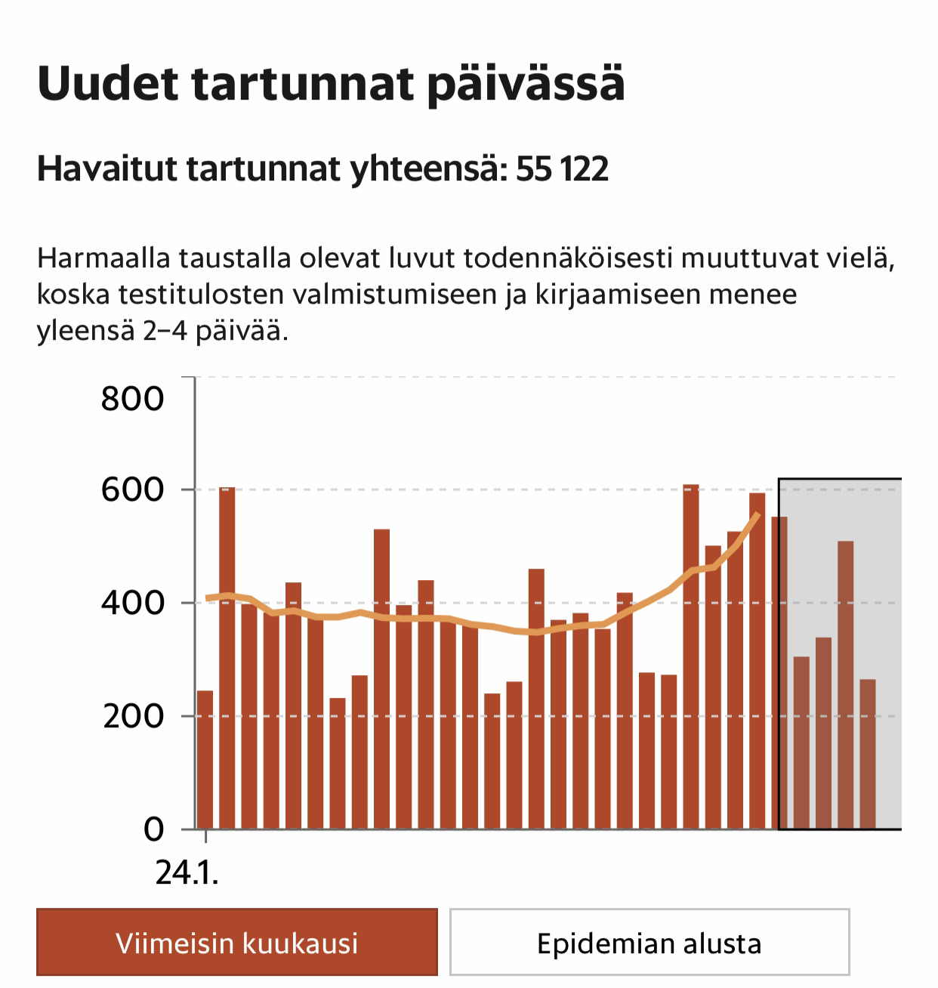
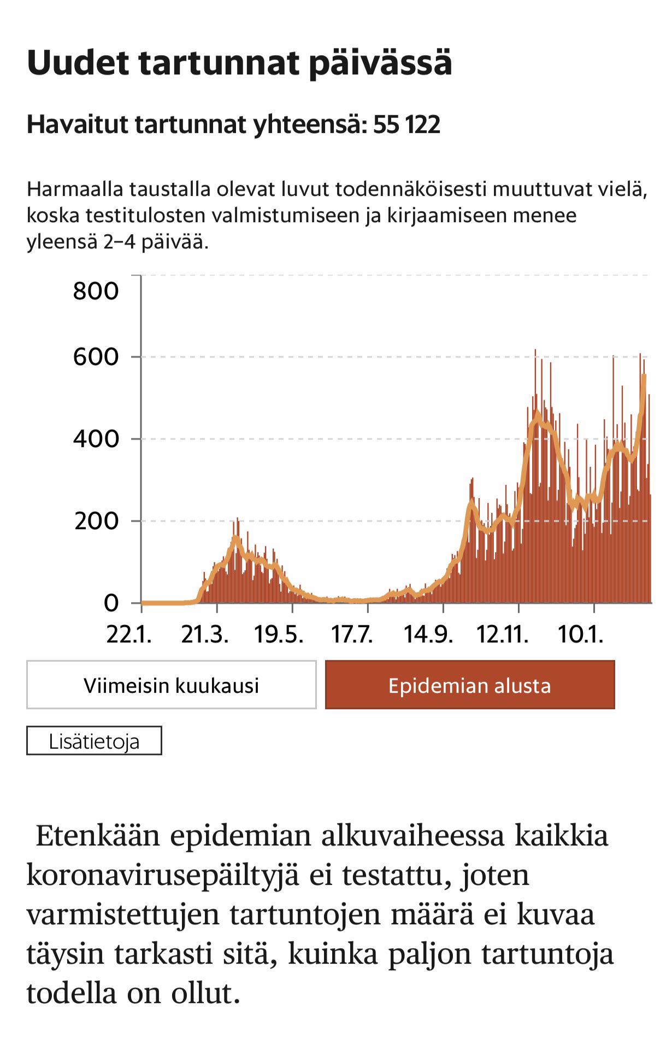
Esimerkkejä

Slide 27
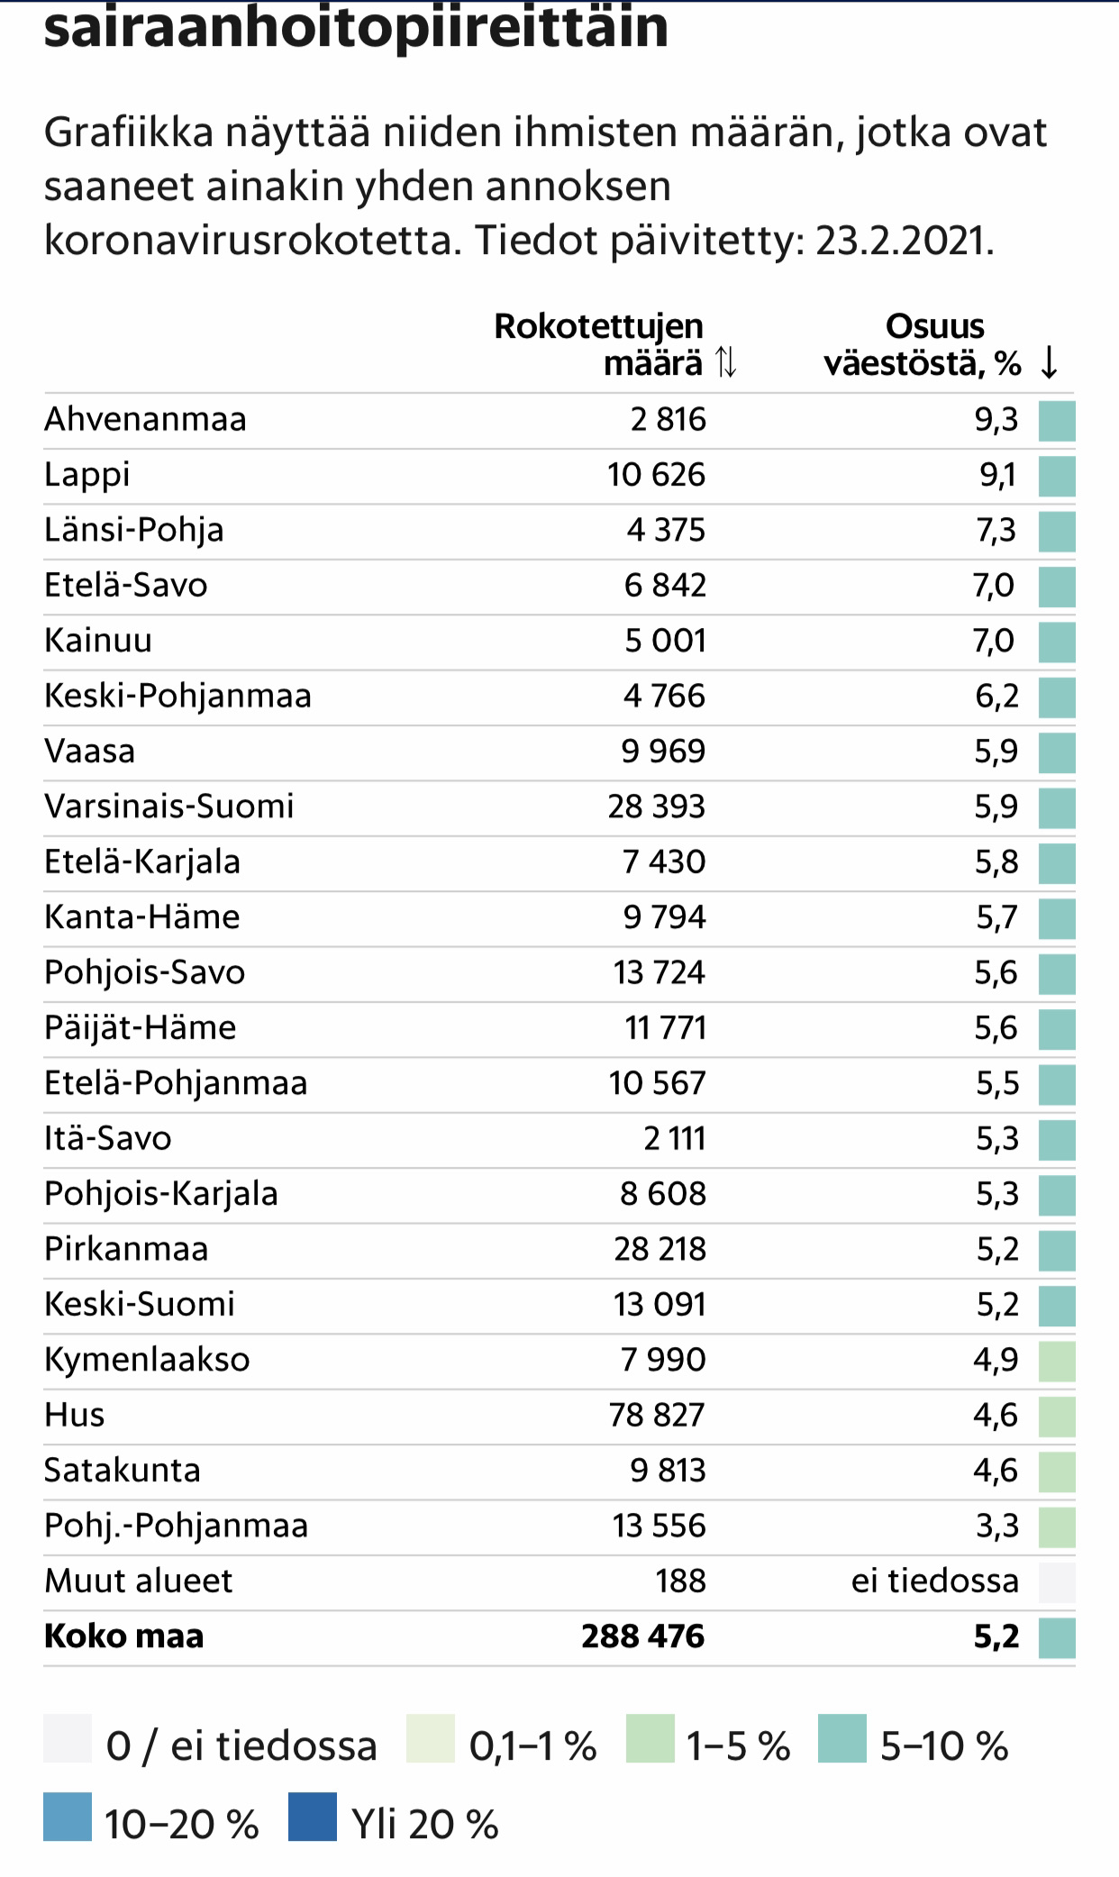
Mitä tuloksista voi päätellä?
Poikkeamat
Outoudet
Suurimmat ja pienimmät arvot
Luotettavuus: eroavaisuudet tartuntatautirekisteröintinopeudessa yms

Slide 28
